Slide 1
DDH Kommunikation

Slide 2
Hvad skal vi snakke om?
DDH Brand
  Navn
  Brand arkitektur
DDH Kommunikationskanaler
  Ny videoværktøjskasse
  Hjemmeside
  Nyhedsbrev
  LinkedIn

Slide 3
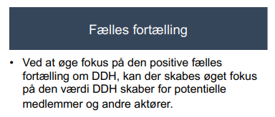
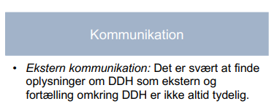
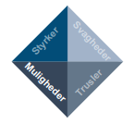
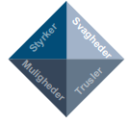
Baggrund: Resultaterne fra SWOT Analysen

Slide 4


Slide 5
DDH har en stor brandværdi og genkendelse i vores målgruppe
Ordet Hotline kan virke begrænsende ift. de services, der tilbydes

Slide 6
Vi skal ikke rebrande DDH
Vi skal definere en brand arkitektur og ny fortælling om DDH

Slide 7

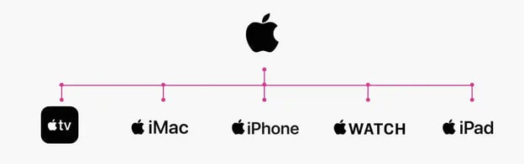
DDH Brandet
Brand Arkitektur: Branded House
Notes:
I Branded House er der en logisk og tydelig forbindelse mellem masterbrand og subbrands
Masterbrandet er altid tilstede – også i subbrands
Det betyder, at brandværdien bevares i subbrands.

Slide 8
Branded House: DDH
Kontaktcenter
Chatbot
Voice
AI Crawl
?
Notes:
Fordelene:
Vi behøver ikke at bruge tid og budget på at differentiere de forskellige subbrands strategier. Selvom markedet kan været forskellige, så er den overordnede brand identitet consistent.
Alle “subbrands” får det fulde udbytte af Masterbrandets ry og brandværdi overfor målgruppen
Masterbrandet kan målrette kommunikationen mod forskellige målgrupper ved at påtale specifikke problemstillinger igennem subbrands.

Slide 9
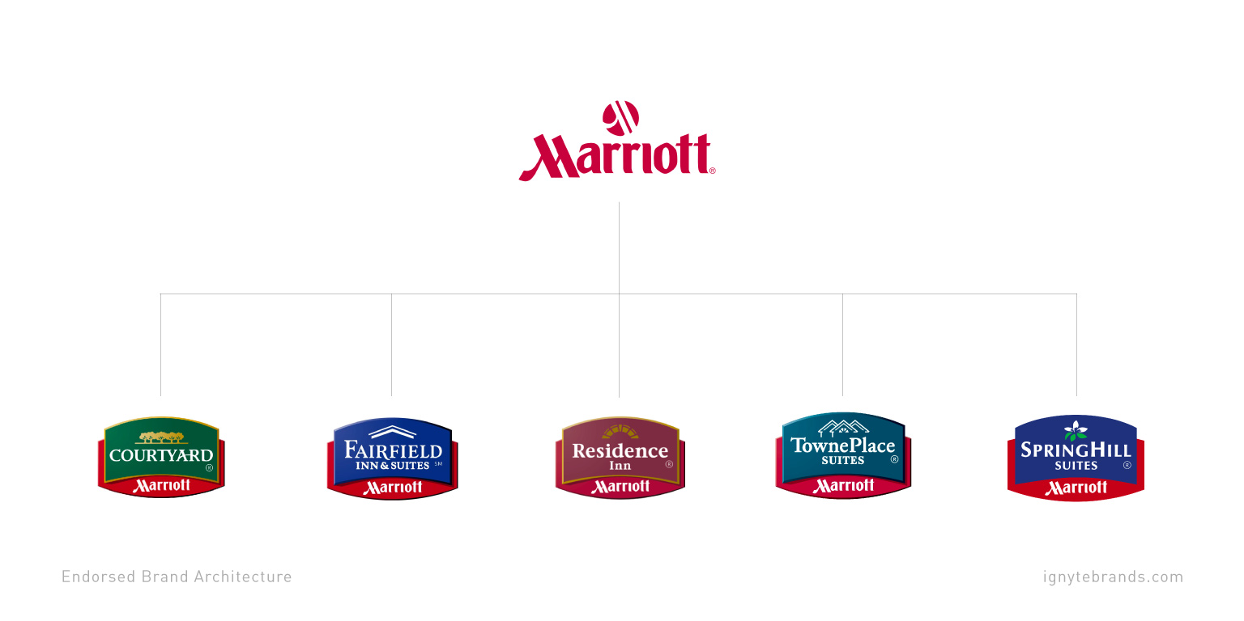

DDH Brandet
Brand Arkitektur: Endorsed Brand
Notes:
Endorsed brands er en mere fleksible måde at “pakke” subbrands ind under Masterbrand paraplyen. Hvert subbrand kan have sin egen visuelle identitet, og den kan associeres med masterbrandet, afhængig af den sammenhæng, hvor subbrandet italesættes.
På den made kan hvert subbrand have sin egen brand strategi og målgruppe, men bevarer brand værdien fra masterbrandet, når det er relevant og skaber værdi.

Slide 10




Endorsed Brand: DDH
Kontaktcenter
Chatbot
Voice
AI Crawl
?
Notes:
Fordelene er, at det giver mere frihed for hvert subbrand, men relationen til masterbrandet bevares.
Hvert subbrand bygger på et solidt, veletableret fundament

Slide 11
Indstiller:
1. Fjern ”Den Digitale Hotline” fra logo
2. Brug Endorsed Brand Arkitektur
3. Brug ikke DDH Borgervendt
(eksempelvis: agenters hilsen til borgere i telefonen)

Slide 12
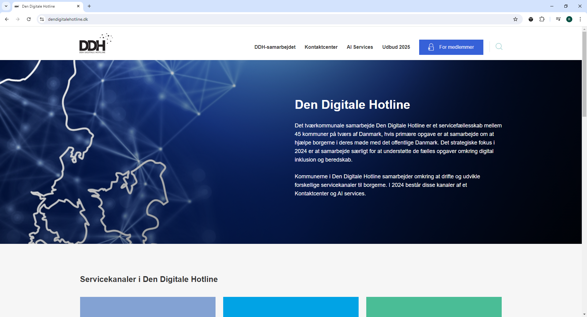

DDH Kommunikationskanaler
Ny Videoværktøjskasse
Ny Nyhedsbrevplatform
Hjemmesiden og e-mail
E-mail: post@dendigitalehotline.dk

Slide 13
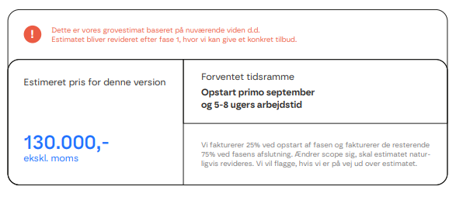
DDH Video værktøjskasse
Fokus på at fortælle den positive historie om
DDH igennem Video formatet!
Hero video med 3 ledere, der fortæller om
deres positive oplevelse med DDH
Animation der fortæller hvad DDH er
Design guide

Slide 14
Nyhedsbrev Platform: HeyLoyalty
DDH kontaktpersoner
Chatbot Ambassadører & Installationsansvarlige
Chatbot ledere
Ekstern
(Skrives op via hjemmesiden)
1 gang i kvartalet
1 gang månedligt
(i forbindelse med udbuddet)
1 gang i kvartalet
1 gang i kvartalet

Slide 16
Ekstern Præsentation af DDH
DDH-Samarbejdet
  Vision og kerneopgave
  Samarbejdsaftale og vedtægter
  DDH Organisation
  DDH Roller i kommunerne
  Medlemskommuner
DDH Kontaktcenter
  Hvad er kontaktcenteret?
  Fordelene
  Hvordan kommer jeg med?
DDH Chatbot
  Hvem er Muni?
  Hvordan kommer jeg med?
  Udbud 2025

Slide 17

Hjemmesiden = Content Hub

Slide 18
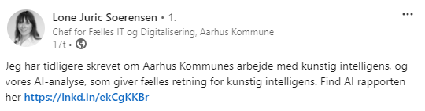
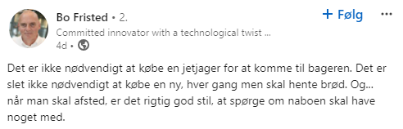

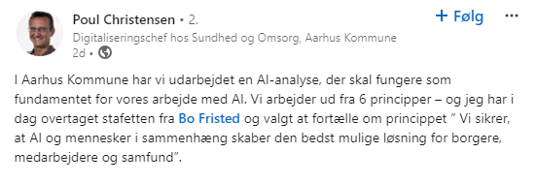
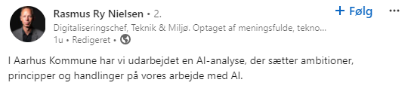
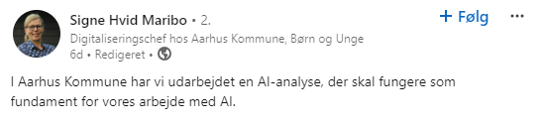
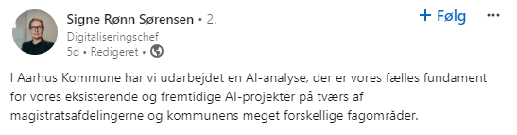
Aarhus.dk
Notes:
Eksempel:

Slide 19
Content ideer: Hvad kan DDH give målgruppen?
Blogindlæg og artikler
  Eksempelvis:
    Blog: Hvad er Borgerservice anno 2024
    Debatindlæg: Hvorfor er AI nødvendigt i et kontaktcenter
E-bøger, rapporter
  Eksempelvis:
    Årsrapport: Indsigter i hvad Borgerne har brug for hjælp til
Guides
  Eksempelvis
    Tips og tricks til God Borgerservice i telefonien. (Erfaringer fra Borgerserviceskolen)

Slide 21
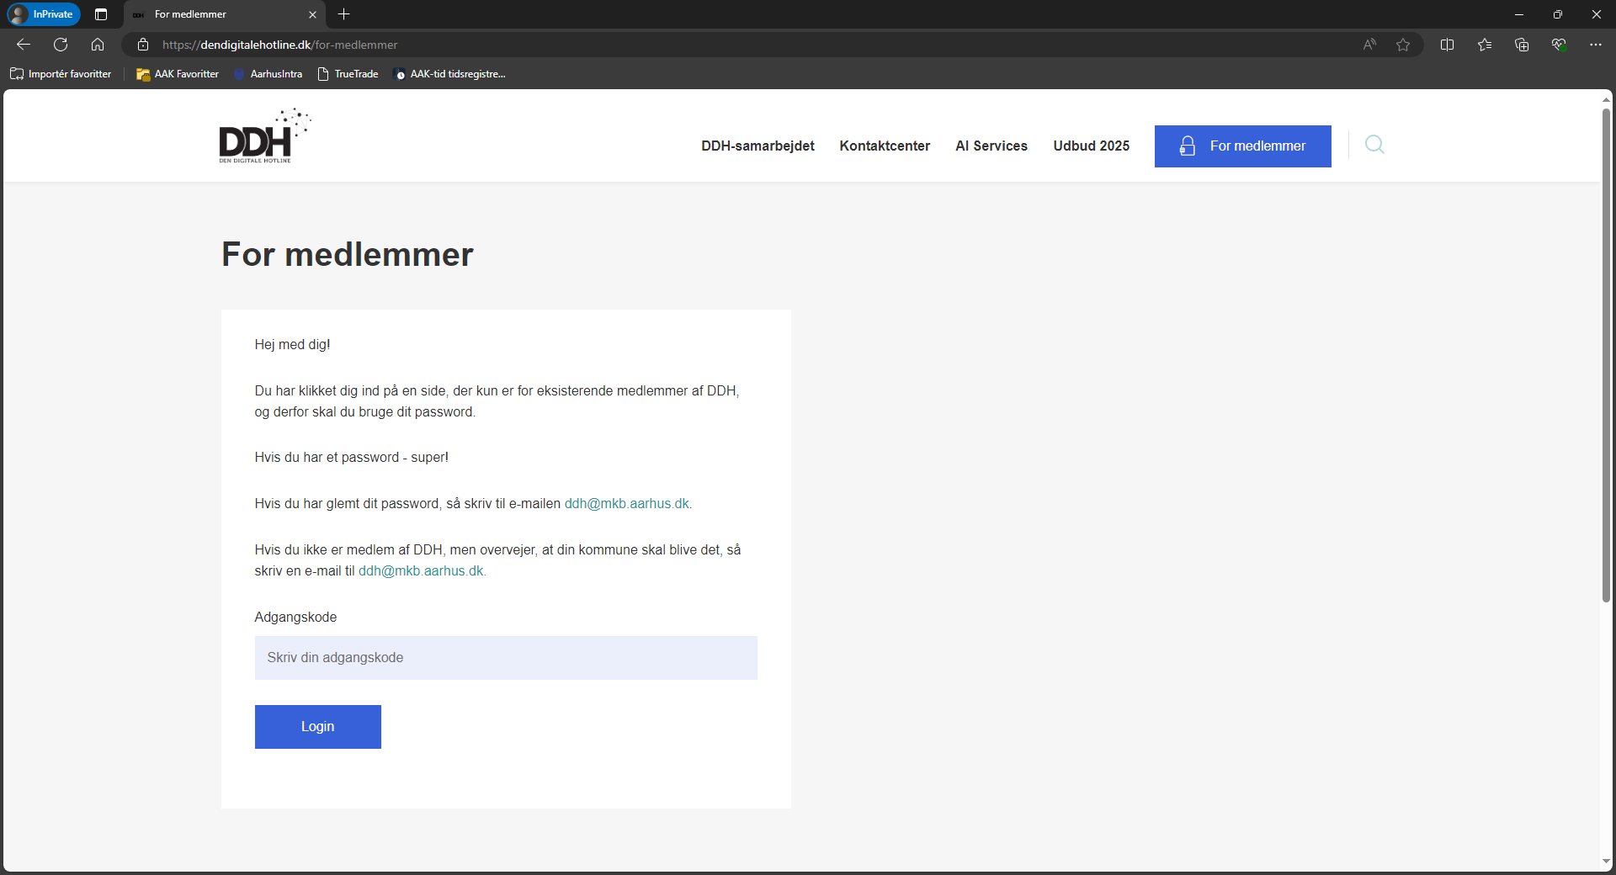

Slide 22
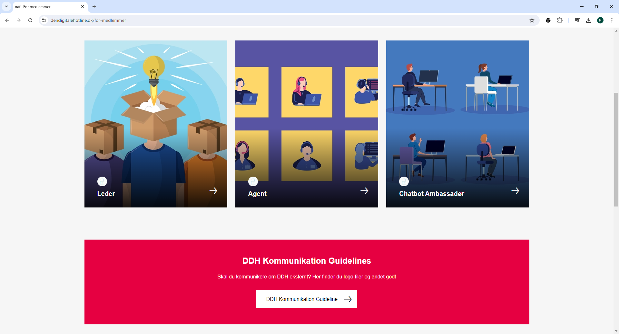

Slide 23
Vidensportal (intern)
Leder
  Lederens opgave
  Dagsorden og referater
  Lokal organisering
  DDH Strategi (SWOT Analyse, DDH 3.0)
  Download leder håndbog
Agent
  Agentens opgave
  Kompetenceudvikling
  Systemer
  Download medarbejderhåndbog
  Et supplement til Viva Engage
Chatbot Ambassadør
Chatbot ambassadørens opgaver
Chatbot organisering
Systemer
Handlingskatalog
Udbud 2025

Slide 24
Content ideer: Hvad er relevant for målgruppen?
Leder:
  Video resume af Styregruppemøder
  Statistik gennemgang
  Præsentationer og materiale til udbredelse af kendskabet af DDH
Agent (et supplement til Viva Engage):
  Overblik over relevante arrangementer (e.g. medarbejder dag)
  Overblik over undervisning
Chatbot Ambassadører:
  Undervisningsmateriale
  Statistik gennemgang
  Præsentationer og materiale til udbredelse af kendskabet af Chatbotten

Slide 25
Indstiller:
1. At få udarbejdet en ny video værktøjskasse til DDH
2. At bruge hjemmesiden som Content Hub
3. At udvikle en content plan med temaer, som Styregruppemedlemmer kan bidrage til.

